Slide 1
CHƯƠNG 2
JAVA SERVER PAGE
TỔNG QUAN & TAGS

Slide 2
CƠ CHẾ LÀM VIỆC
HTTP
WEB
SERVER
JSP
ENGINE
Client
Database
JSPs are processed here
JSP Files

Slide 3
CƠ CHẾ THỰC HIỆN (tt)
Request được gửicho JSP Engine
1
Gửi 1
request
3
4
Web
Server
2
Web
Client
JSP
File
Servlet
6
Output trả về client
HTML
File
5
Response trả về client

Slide 4
CƠ CHẾ THỰC HIỆN (tt)
User
Request
Web Server/
Servlet Engine
New or
modified file?
No
JSP Handler Servlet
(Page Compilation Servlet)
Yes
Compile into
Servlet
Execute
Servlet

Slide 5
Java Server Page
Giới thiệu JSP
JavaServer Pages: Behind the Scenes (hậu trường)
JavaServer Pages: Adding Java code to our JSP
  → Declarations
  → Scriptlets
  → Expressions
JavaServer Pages: Predefined Variables
Chú thích
Phần tử jsp:forward
Directives – Các chỉ thị
JavaBeans
Các thành phần khác của JSP (Expression, Comparison, Core Tag Lib)

Slide 6
Giới thiệu JSP
Việc tạo các trang HTML động từ một Servlet dẫn đến các đoạn mã có thể rất lộn xộn khó xem.
Để cho mã có cấu trúc rõ ràng hơn người ta thường sử -dụng mô hình thiết kế - Design Patterns (MVC or Model-View-Controller):
  [View] – Tạo cấu trúc trang WEB
  [Controller] - Xử lý logic
  [Model] – Lưu trữ dữ liệu

Slide 7
Giới thiệu JSP
• JSP là công nghệ nằm ở tầng VIEW.
• JSP cho phép trộn các HTML tĩnh với các đoạn mã Java.
• Chuyển trang Web từ .htm sang .jsp trước hết chỉ đơn gian là ta đổi phần mở rộng.
• Trên web application server, chúng ta cần đặt các file .jsp vào chung thư mục chứa các .htm file.
• Chúng ta không cần quan tâm đến việc dịch .jsp!
Để sử dụng JSP, chúng ta phải cần đến một web application server (jsp container).

Slide 8
JavaServer Pages: Behind the Scenes
Quá trình biên dịch JSP như sau (two-step translation process):
  Dịch JSP -> Servlet
  Biên dịch thành .class
Vấn đề đối với JSP:
  Mã Servlet sinh ra từ jsp cũng khó xem
  Khó gỡ lỗi.

Slide 9
BasicJSP.jsp
<HTML>
<HEAD>
<TITLE>This is raw html</TITLE>
</HEAD>
<BODY>
This is the part that displays in the page.
</BODY>
</HTML>
Xem quá trình thực hiện (thư mực Work)

Slide 10
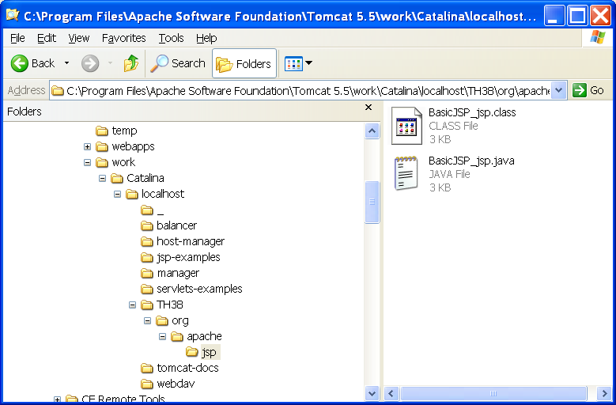
BasicJSP.jsp
Xem file BasicJSP_jsp.java

Slide 11
Declarations
Khi dịch từ JSP sang Servlet thì Tomcat sẽ chèn các khai báo vào bên trong của lớp và bên ngoài các method – tức là biến chung của lớp.
Cú pháp khai báo:
<%! Code goes here; %> tương đương với:
  <jsp:declaration>
  String x = “Hello World”;
  </jsp:declaration>
Ví dụ:
  <%! String x; %> or
  <%! String x = new String( “hello” ); %>
Xem BasicDeclaration.jsp

Slide 12
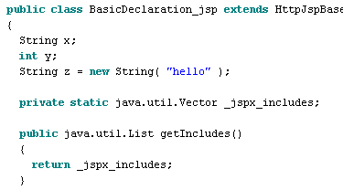
Declarations
BasicDeclaration_jsp.java
Now, we see that adding declarations did exactly what we expected. It added instance variables exactly as I said.

Slide 13
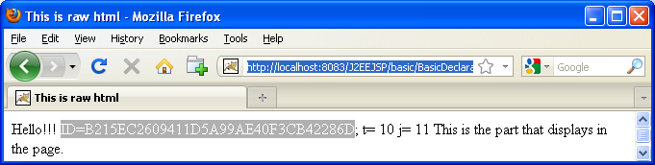
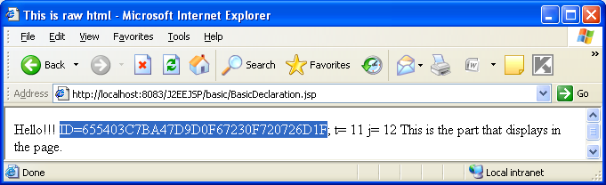
Declarations
• Khi mà trang JSP được gọi, thì chỉ có một instance của Servlet được nạp (only one instance of the Servlet loaded).
• Nếu có 5 người cùng gọi một trang JSP của bạn, thì cũng chỉ có một instance của Servlet của bạn được nạp, nhưng mỗi người sẽ có một thread riêng (own thread) chạy các mã trong method _jspService().
• Vì vậy với các biến được khai báo là biến dùng chung cho tất cả người sử dụng. (cần phải lưu ý khi sử dụng)

Slide 14
Scriptlet
Khi biên dịch Tomcat sẽ chèn các mã này vào method _jspService().
Cú pháp:
<% Code goes here; %> tương đương với
      XML Equivalent
      <jsp:scriptlet>
      String x = “Hello World”;
      </jsp:scriptlet>
Ví dụ:
<% String joe = new String( “hello” ); %>
Xem BasicScriptlet.jsp

Slide 15
Expression
Các biểu thực được chèn vào _jspService()
Cú pháp:
<%=Code goes here %>
  XML Equivalent
    <jsp:expression>
    Hello World
    </jsp:expression>
Xem BasicExpression.jsp

Slide 16
JavaServer Pages: Predefined Variables
Trong mã của Expression và của Scriptlet chúng ta có thể sử dụng các biến đối tượng được định nghĩa trước, gồm:
  request - the HttpServletRequest object
  response - the HttpServletResponse object
  session - the HttpSession object
  out - the PrintWriter object
  application

Slide 17
Chú thích
<%-- This is a comment --%>
Để in các ký tự Chúng ta phải viết:
  ‘ \’
  “ \”
  \ \\
  %> %\>
  <% <\%
Ví dụ:
  <% String message = “Literal %\> must be escaped;” %>
  Để có chuỗi: “Literal %> must be escaped;”

Slide 18
Phần tử jsp:forward
<jsp:forward page=“nextPage.jsp”>
<jsp:param name=“aParam” value=“aValue” />
</jsp:forward>
Phần tử <jsp:forward> chuyển yêu cầu xử lý sang một trang khác JSP or Servlet trong cùng một ứng dụng Web. Trạng hiện thời bị kết thúc tại ví trí này.
<jsp:forward page=“nextPage.jsp” />

Slide 19
Phần tử jsp:forward
Xem ví dụ trong thư mục forward:
  forward.jsp
  http://localhost:8080/.../forward/fwd.html

Slide 20
Directives – Các chỉ thị
Cú pháp: <%@ %> —directive
Có các lọai chỉ thị sau:
  → page
  → include
  → taglib

Slide 21
Directives—page
Chỉ thị page có các thuộc tính sau:
  import
  contentType
  isThreadSafe
  session
  buffer
  autoflush
  extends
  info
  errorPage
  isErrorPage
  language

Slide 22
Directives—page
Import – chỉ định các packages cần import.
  <%@ page import=“java.util.*” %>
  Or <%@ page import=“my.package.*, my.other.package.*“ %>
  Chỉ thị này có thể xuất hiện ở vị trí bất kỳ trong JSP nhưng thông thường được viết ở đầu.
isThreadSafe
<%@ page isThreadSafe=“true|false” %> (mặc định là true)
- true: cho phép nhiều người sử dụng cùng truy cập (có nghĩa là chúng ta đang đảm bảo là mã trong file jsp này thực hiện đúng sự đồng bộ giữa nhiều thread – an toàn)
- false chỉ cho phép từng truy cập đơn.

Slide 23
Directives—page
Session – có sử dụng session hay là không.
  <%@ page session=“false” %>
buffer—This specifies the size of the buffer used by the out variable. This is used if your page is large and you want to make sure the entire page is rendered in memory before the user sees it.
  <%@ page buffer=“29kb” %>
Autoflush – Tự động output ra màn hình nếu buffer đầy. Nếu autoflush=“false” mà buffer đầy sẽ phát sinh một Exception.
  <%@ page autoflush=“true” %> (the default)

Slide 24
Directives—page
extends—This specifies the Superclass of the servlet that will be generated for the JSP.
  <%@ page extends=“my.package.MySuperclass” %>
info—This defines a string that can be retrieved from the servlet by means of the method getServletInfo().
  <%@ page info=“Hello, I’ll be your servlet today” %>
errorPage —This identifies which JSP page should be used if an error occurs. That means if an exception was thrown on the page (and not caught), the user will be sent to this page.
  <%@ page errorPage=“/errorJSP.jsp” %>
isErrorPage —Cho phép kích họat trang xử lý lỗi hay là không.
  <%@ page isErrorPage=“true” %>
Language —Chỉ định ngôn ngữ trong các đoạn mã (chưa sử dụng).

Slide 25
Ví dụ - <%@ page errorPage ..>
testError:
  testError.jsp
  myErrorpage.jsp

Slide 26
Directives—page
<%@ page import=“java.util.*” %> Is equivalent to:
<jsp:directive.page import=“java.util.*” />

Slide 27
Directives—page
Xem ví dụ trong trang jspPage.jsp
http://localhost:8080/.../basic/jspPage.jsp

Slide 28
Directives—include
Sử dụng Include để include các trang JSP khác vào trang hiện thời. Nó có thể là các header, footer.
<%@ include file=“/my.jsp” %>
Include happens at page translation time.
<jsp:include page=“/my.html” flush=“true” />
Tuy nhiên:
jsp:include cannot contain any JSP code
Include happens at page request time.

Slide 29
Directives—include
This page is called IncludedPage.jsp
  <%@ page import=“java.util.Date” %>
  <%!
  private int accessCount = 0;
  private Date accessDate = new Date();
  private String accessHost = “<I>No previous access</I>”;
  %>
  This page has been accessed:
  <%=++accessCount %> times since the server was rebooted. <BR>
  It was last accessed from <%=accessHost %> at <%=accessDate %>.
  <%
  accessHost = request.getRemoteHost();
  accessDate = new Date();
  %>

Slide 30
Directives—include
This page is called MainPage.jsp
<HTML> <HEAD><TITLE>Main Page</TITLE></HEAD>
  <BODY>
  This text is in the body of the MainPage
  <TABLE> <TR>
  <TD> <%@ include file=“IncludedPage.jsp” %> </TD>
  </TR> </TABLE>
  This text is after the end of the table.
  </BODY>
  </HTML>
Với cách Include này thì sau khi đã biên dịch MainPage.jsp chúng ta sẽ không cần đến file IncludedPage.jsp nữa

Slide 31
Directives—include
Nếu bạn cần include file có chứa JSP (Java) code thì sử dụng:
  <%@ include file=“IncludedPage.jsp” %>
Nếu file cần include không có JSP code thì sử dụng:
  <jsp:include page=“/my.htm” flush=“true” />

Slide 32
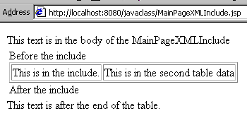
Directives—include
<HTML>
<HEAD><TITLE>Main Page</TITLE></HEAD>
<BODY>
This text is in the body of the MainPage
<TABLE>
<TR>
<TD>
Before the include
<jsp:include page=“/my.htm” flush=“true” />
After the include
</TD>
</TR>
</TABLE>
This text is after the end of the table.
</BODY>
</HTML>
• This page is called my.htm
<TABLE BORDER=“1”>
<TR>
<TD>
This is in the include.
</TD>
<TD>
This is in the second table data
</TD>
</TR>
</TABLE>

Slide 33
Directives—include
Xem ví dụ trong thư mục include:
  include.jsp
  foo.html
  foo.jsp
  http://localhost:8080/.../include/include.jsp

Slide 34
JavaBeans
Là khái niệm không liên quan đến Enterprise JavaBean
Must have a default (no-argument) constructor
Must have methods that correspond to the exact names of the instance variables.
Must implement the Serializable interface, which just means the state of the instance variables can be written to a hard-drive and saved.

Slide 35
JavaBeans
public class Myclass implements Serializable
{
private String myVariable = “”;
public Myclass()
{
}
public void setMyVariable( String m )
{
myVariable = m;
}
public String getMyVariable()
{
return myVariable;
}
}
This JavaBean is said to have a “property” of “myVariable”.

Slide 36
JavaBeans
• Sử dụng jsp:useBean để nạp một java bean vào trang JSP.
<jsp:useBean id=“mine” class=“package.Myclass” />
• This syntax means: “instantiate an object of type Myclass, and bind it to a reference variable called “mine”.
• Nó tượng tự với đoạn Scriptlet sau:
<% Myclass mine = new Myclass(); %>
• Tuy nhiêu jsp:useBean còn có các thành phần mở rộng.

Slide 37
JavaBeans
• Đối tượng được tạo trong scriptlet chỉ có tác dụng trong một trang hiện thời.
Thẻ jsp:useBean có thuộc tính scope để đạt phạm vi họat động của đối tượng.

Slide 38
JavaBeans
• scope can have four values:
page—(default)
application—Means the variable is stored in the ServletContext. It will be available through the predefined application variable. That means multiple servlets can access it. This also allows a servlet to create a variable that the JSP can access.
session—This means it will be stored in the HttpSession object associated with the current request. The page must participate in a session for this to work.
request—This means the bean will be stored in the ServletRequest object.

Slide 39
JavaBeans
• Once you have a bean using this syntax—
<jsp:useBean id=“mine” class=“package.Myclass” />
—you can access its properties with
<jsp:getProperty name=“mine” property=“myVariable” />
Which is the same as doing this:
<%=mine.getMyVariable() %>

Slide 40
JavaBeans
• To set a property, you would use this:
<jsp:setProperty name=“mine”
property=“myVariable”
value=“This is my variable” />
• The above code is nearly identical to this:
<% mine.setMyVariable( “This is my variable” ); %>
• A common approach is this:
<jsp:setProperty name=“mine”
property=“myVariable”
value=‘<%=request.getParameter(“myVariable”) %>’/>

Slide 41
JavaBeans
Xem ví dụ:
  Xem package storage
  Xem ExBean1.jsp, ExBean2.jsp, ExBean3.jsp.

Slide 42
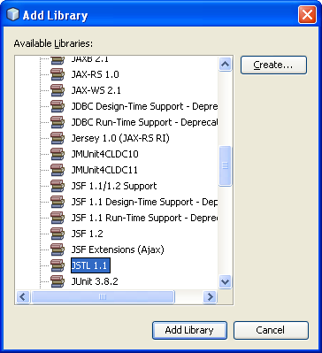
Các thành phần khác
Các biểu thức
  Xem jspExpression.jsp
Các phép so sánh
  jspComparisons.jsp
Implicit Objects
  jspImplicitObjects.jsp

Slide 43
Core Tag Lib
Xem jspChoose.jsp
Xem jspFor.jsp

Slide 44

Custom Tag

